Slide 1
«Великая Отечественная война»
Краеведческий музей МАОУ СОШ № 7

Slide 2
Цель: знакомство с разделом школьного краеведческого музея «Великая Отечественная война»; Формирование чувства ответственности за сохранение культуры края, гордости за своё Отечество, школу.
Задачи: повысить роль школьного музея в воспитательном процессе школы;
привлечь учащихся к поисковой работе;
организация досуга учащихся.

Slide 3
Экспозиция «Великая Отечественная война»

Slide 4
Стела погибшим в годы войны
работникам автоколонны 1319

Slide 5
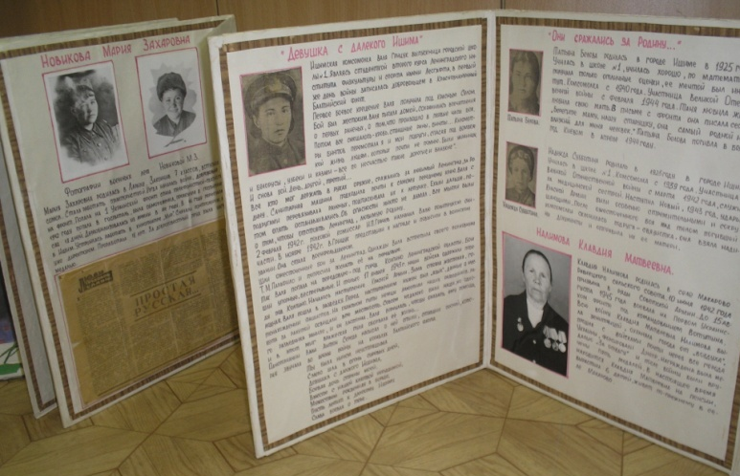
Рукописные книги о ветеранах войны

Slide 6
Шинель военных лет Игнатьева Григория Григорьевича

Slide 7
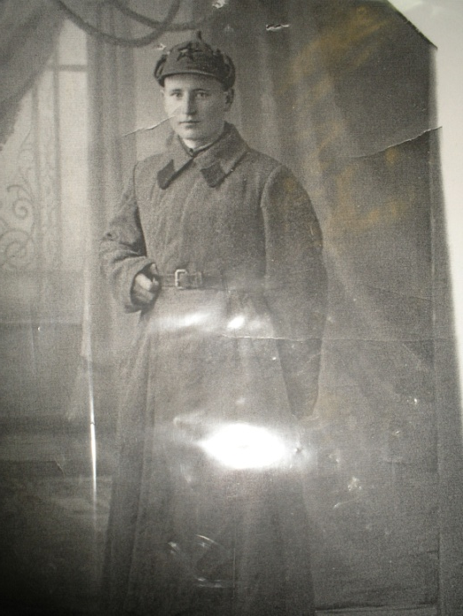
Фото Игнатьева Григория Григорьевича

Slide 8
Справка Игнатьева Григория Григорьевича

Slide 9
Репродуктор
Использовался в 30-40 годы
20 века.
По такому репродуктору население Советского Союза узнавало о ходе Великой Отечественной войны

Slide 10
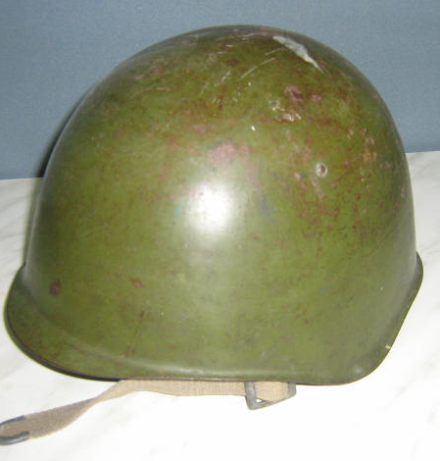
Каска Советского солдата

Slide 11
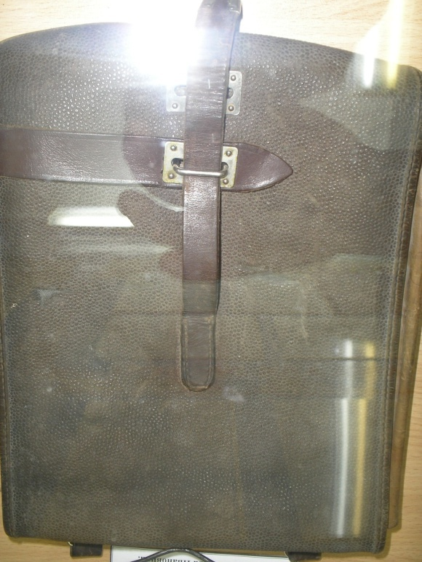
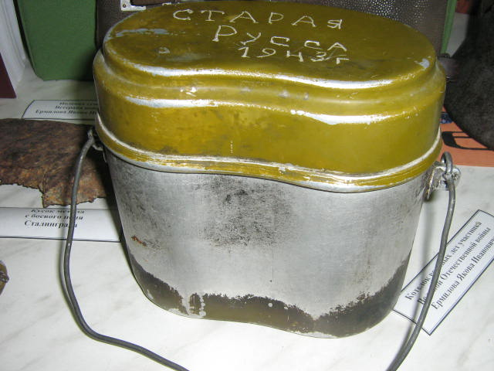
Полевая сумка и польский котелок Ермилова Якова Ивановича.

Slide 12
Осколок от снаряда,
которым был ранен Склюев В.И.

Slide 13
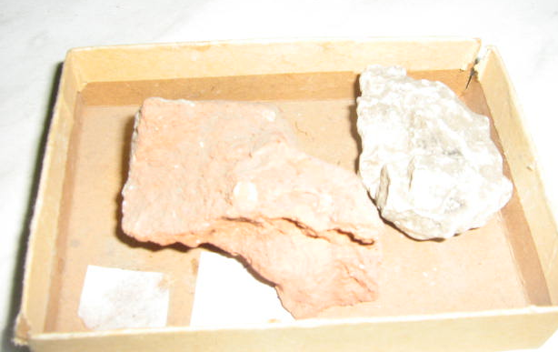
Камни из Брестской крепости,
привезены учащимися школы

Slide 14
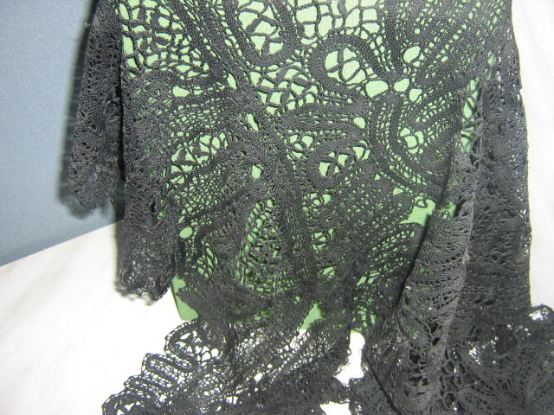
Платок печали
Такие платки чёрного цвета носили женщины в годы Великой Отечественной войны, получившие похоронку на близких людей.

Slide 15
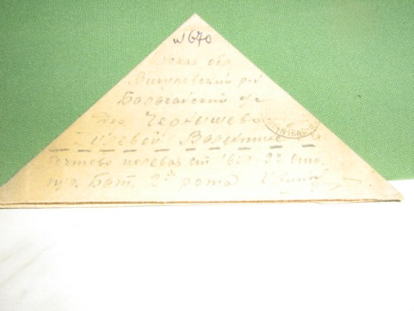
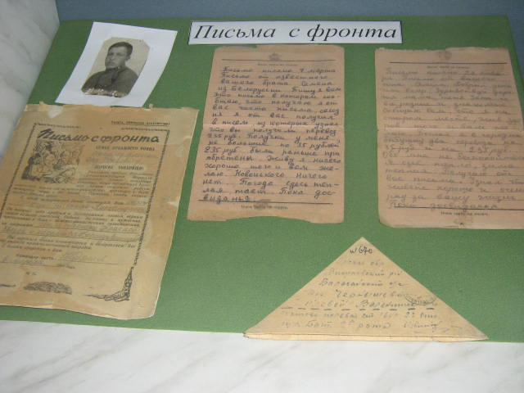
Письмо с фронта Гилевой Валентине

Slide 16
Благодарности солдат Великой Отечественной войны

Slide 17
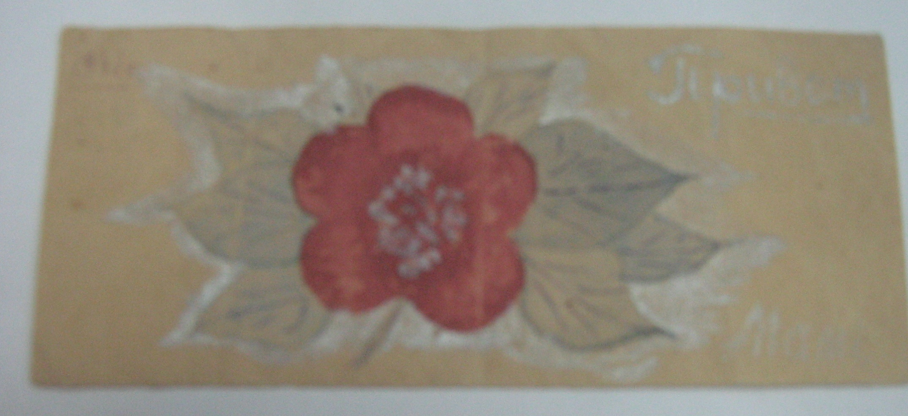
Открытка Анатолия Падышева с фронта
25 января 1942 года

Slide 18
Рукописные книги, написанные учащимися школы под руководством Инны Кусаиновны Дюменбаевой

Slide 19
Стен, посвящённый участникам Великой Отечественной войны, учителям школы

Slide 20
Фото Амелина Георгия Дмитриевича
Фото Платонова Фёдора Алексеевича

Slide 21
Фото открытия мемориальной плиты
Амелину Г.Д. и Платонову Ф.А. в 2005 году на здании школы № 7

